Slide 1
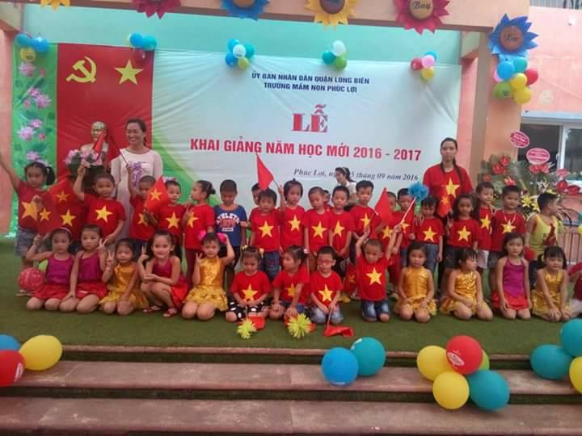

1 năm đáng nhớ của cô và trẻ lớp MGL A3

Slide 2
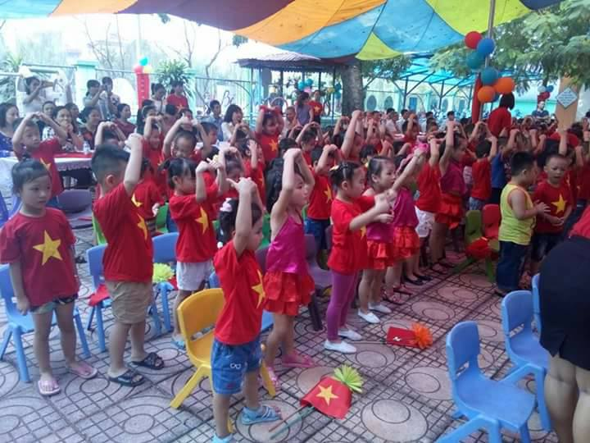
Các bạn ý đang múa dân vũ

Slide 3
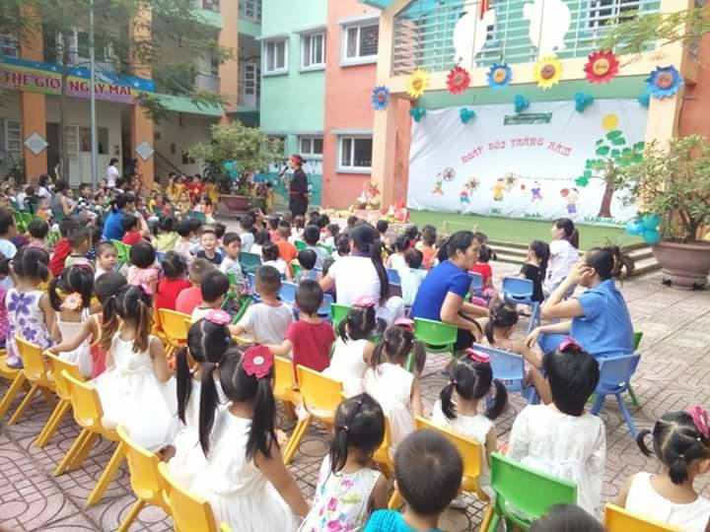
Ngày gì đây nhỉ

Slide 4
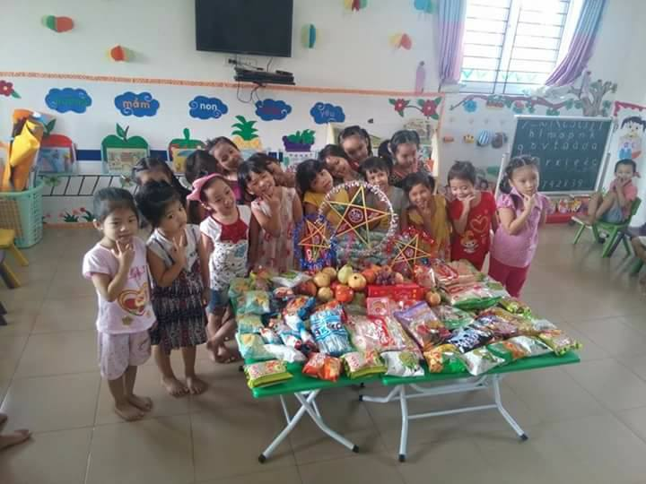
Thành quả của các bạn ý đây

Slide 5
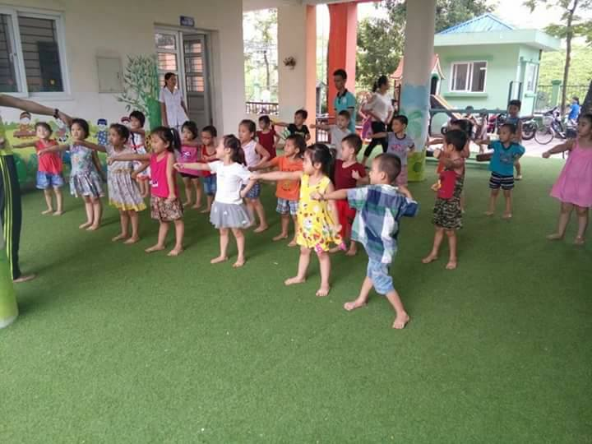
Giờ học võ của các con

Slide 6
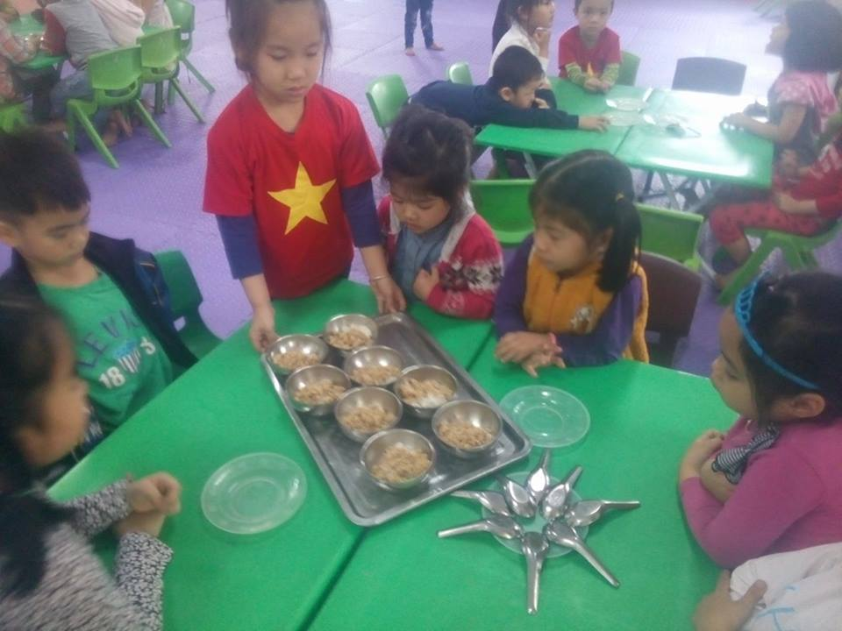

Slide 7
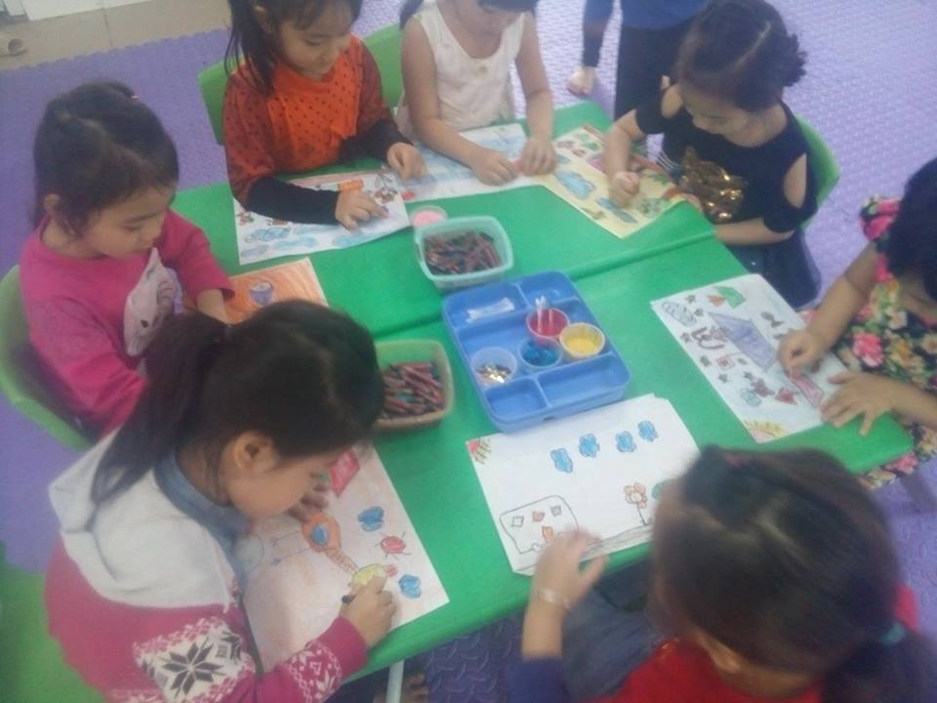
Các con chăm chú vẽ quá

Slide 8
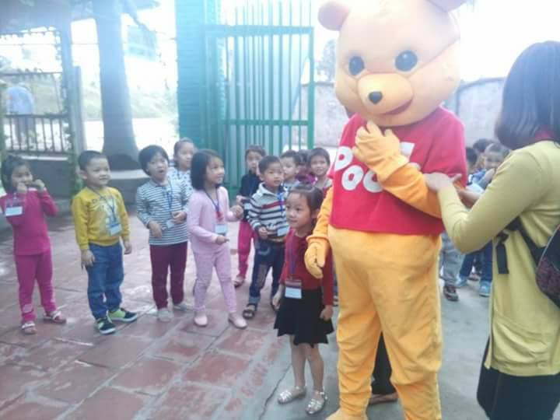
Giao lưu cùng chú gấu vàng

Slide 9
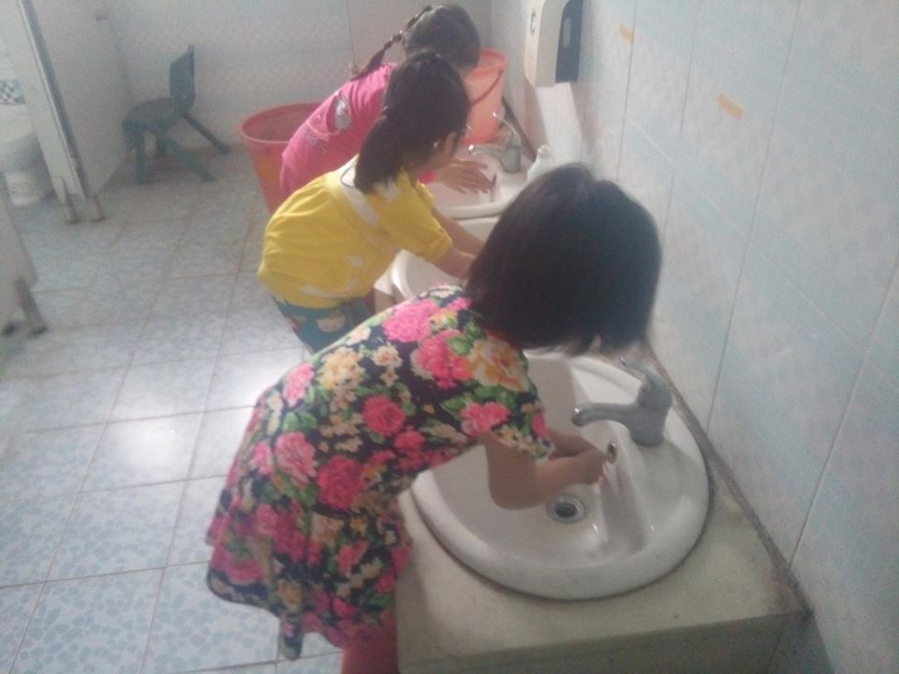

Slide 10
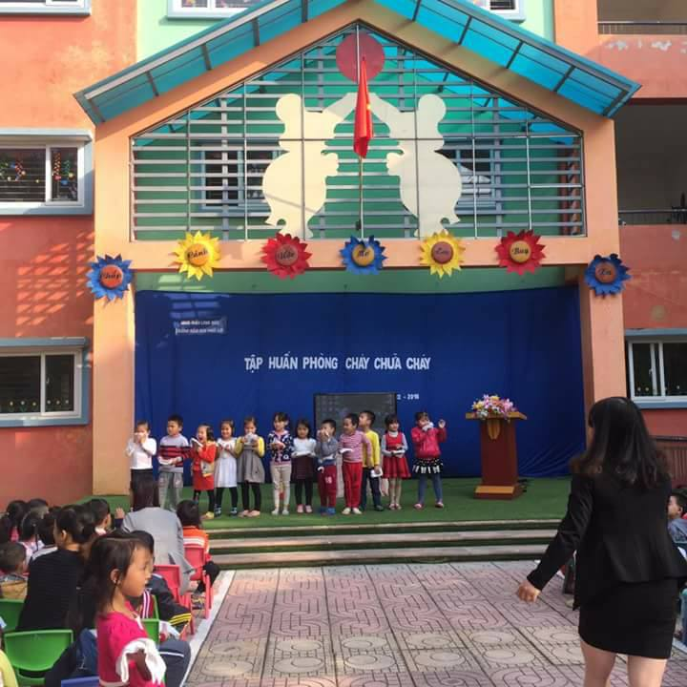
Các con được trải nghiệm khi có cháy

Slide 11
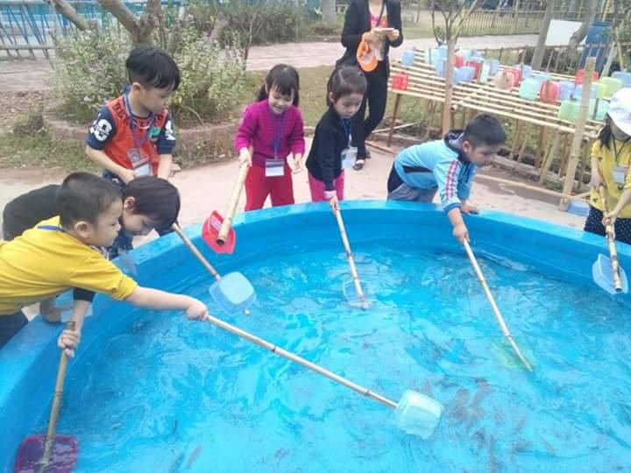
Cùng bắt cá nào
Bắt cá

Slide 12
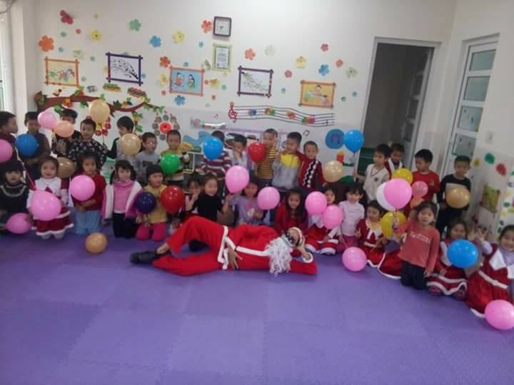
Ông già noel ơi

Slide 13
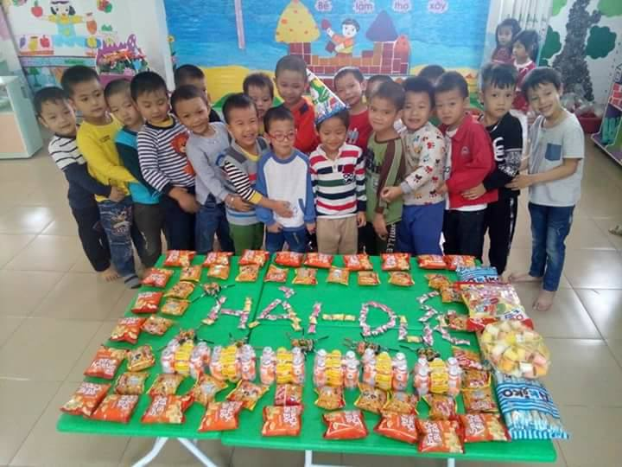
Sinh nhật vui bên những người bạn

Slide 14
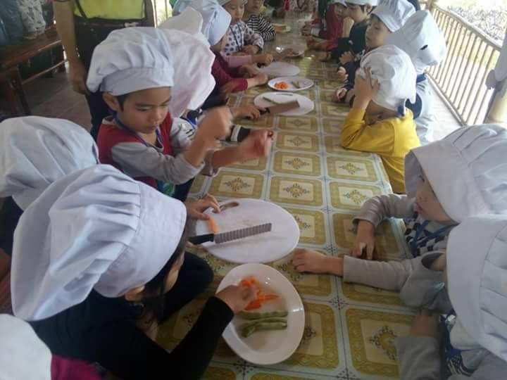
Cùng vào bếp nào

Slide 15
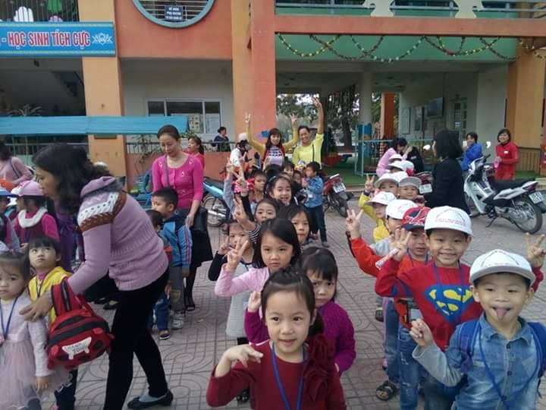
Chúng tớ đi nông trại erahouse đây

Slide 16
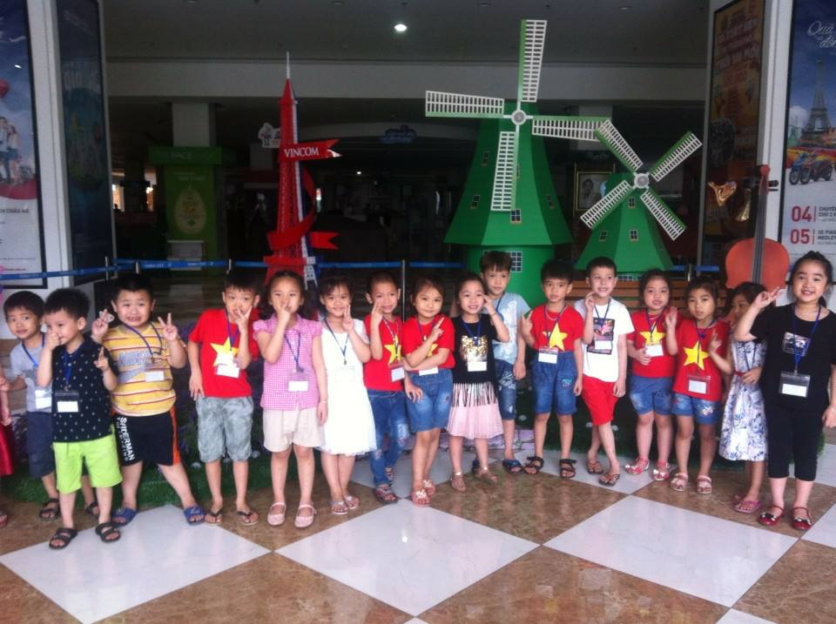
Chào mừng các bạn đến với vinked

Slide 17
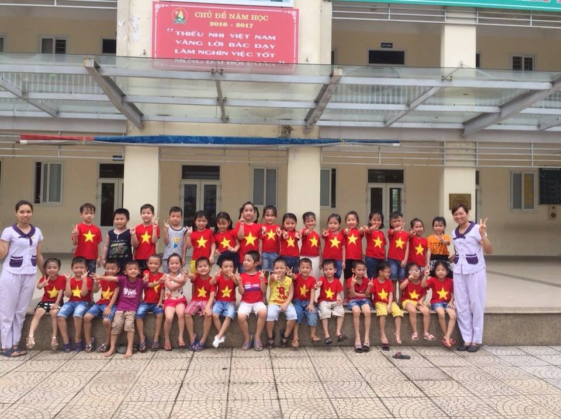
Cùng chúng tớ đến thăm trường tiểu học nhé

Slide 18
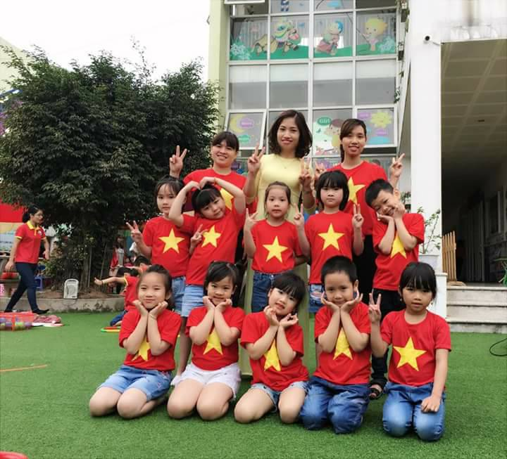
Liên hoan chúng cháu vui khỏe

Slide 19
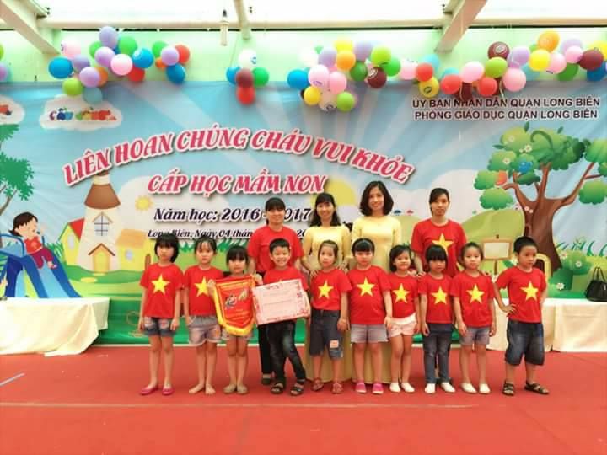

Slide 20
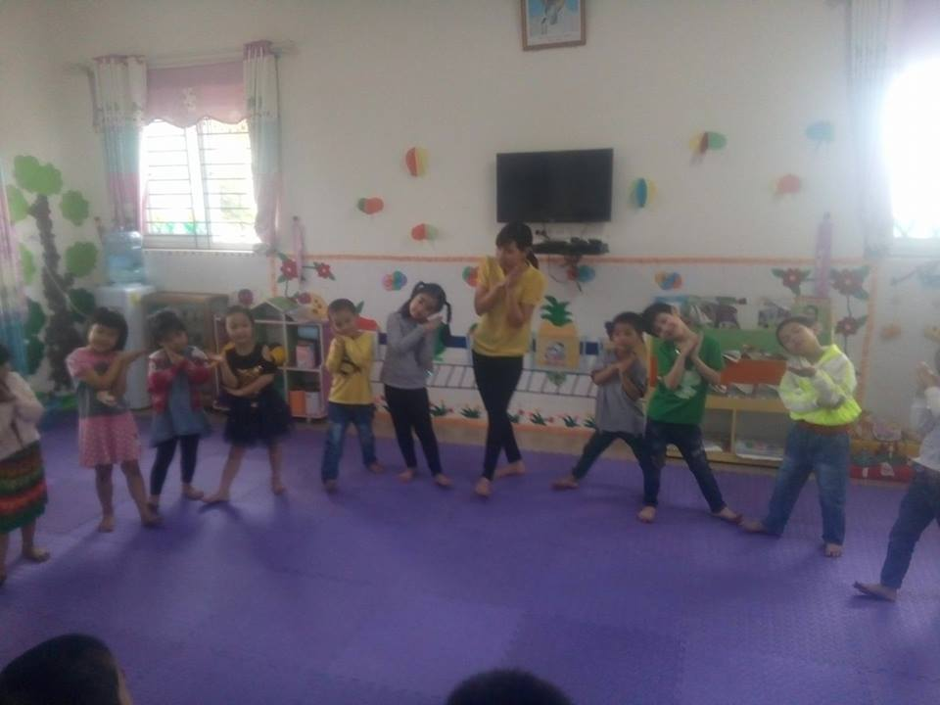
Đố các bạn đây là bài múa gì ?

Slide 21
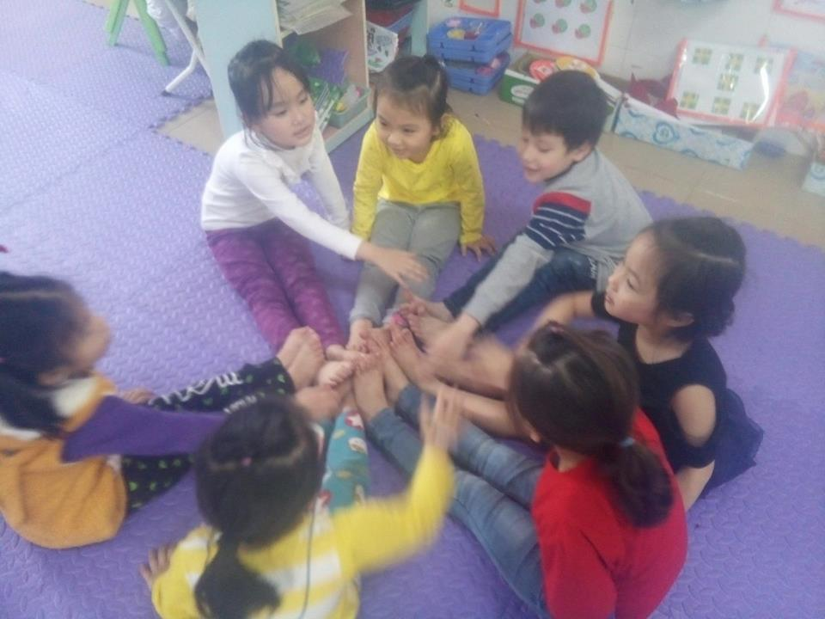

Slide 22
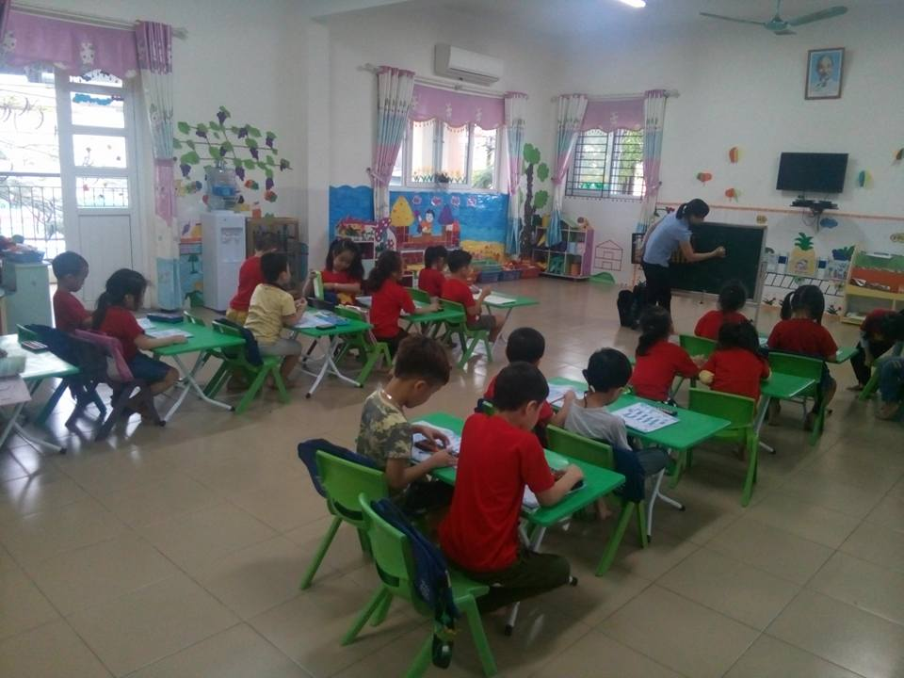
Các bạn ý ngồi học chăm chú quá nhỉ

Slide 23
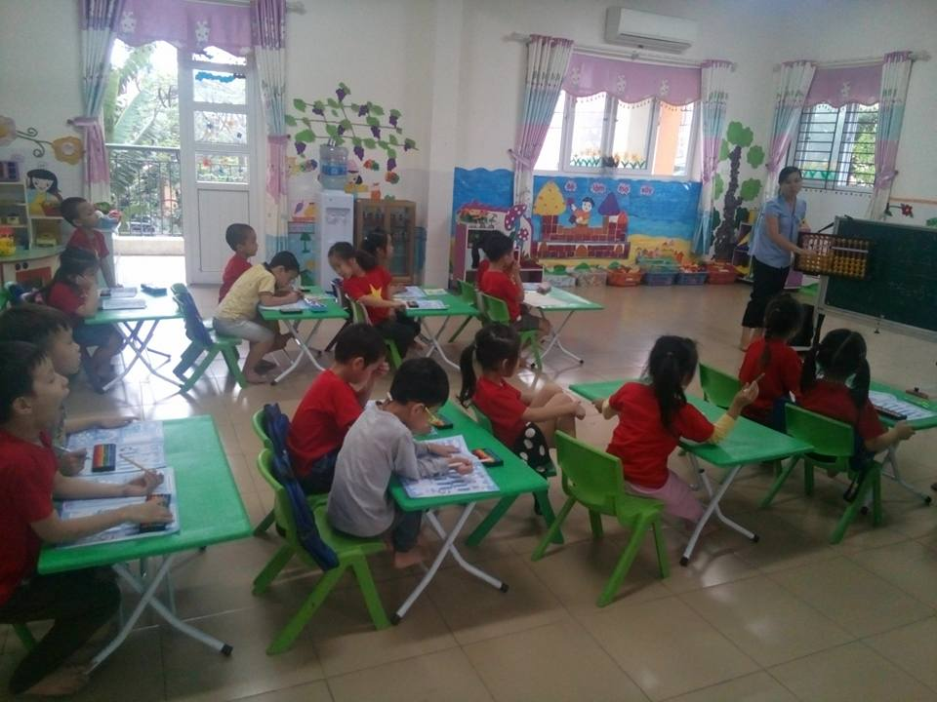

Slide 24
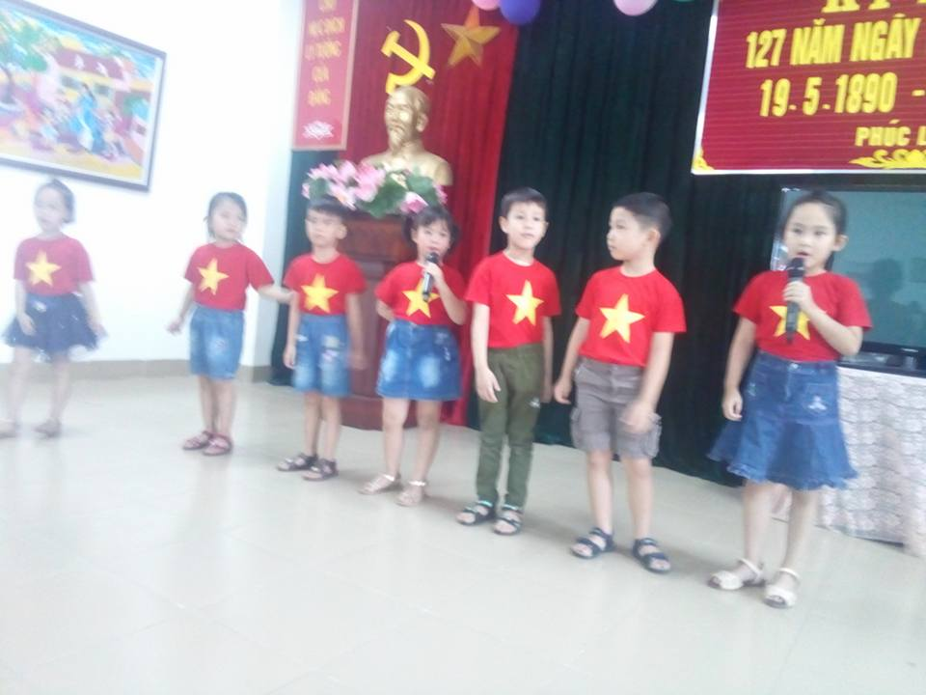
Hát về bác Hồ kính yêu

Slide 25
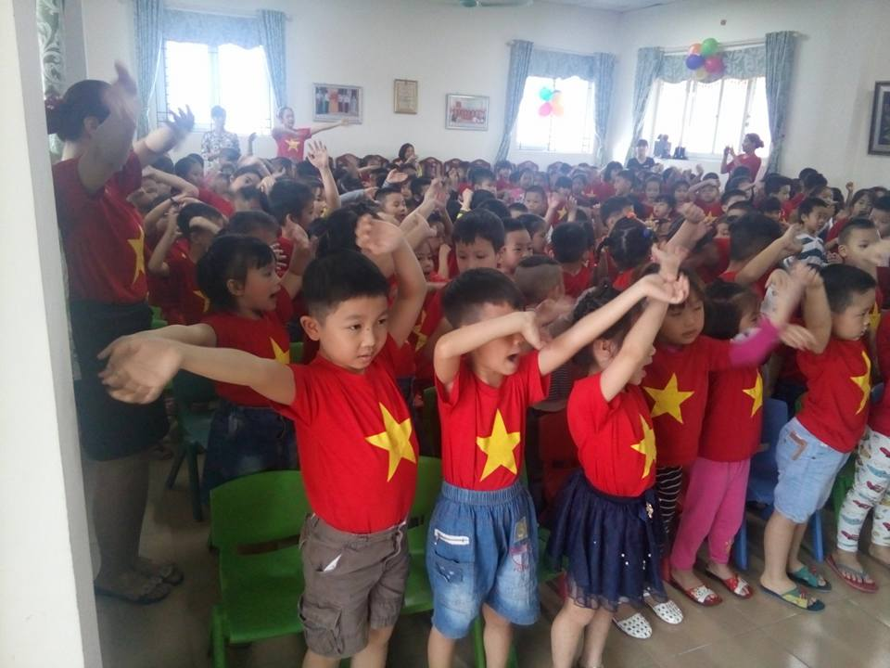
mn

Slide 26

1 năm đã qua cả cô và trò đều có những niềm vui và buồn những cô sẽ luôn nhớ đến các con……..

Slide 27
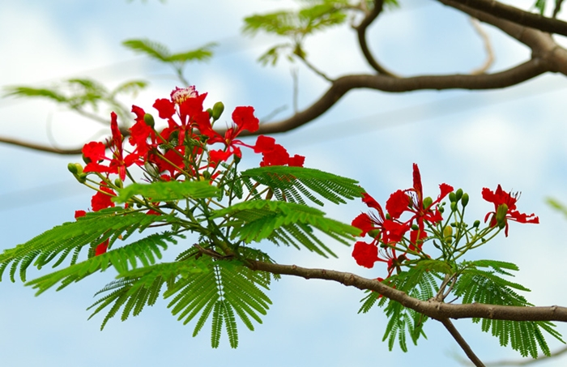
Xin chân thành cảm ơn sự quan tâm,đồng hành và chia sẻ của các bậc phụ huynh

